Slide 1
BC 와 AD
 | 원말 | 뜻
BC | Before Christ | 그리스도 이전 — 예수님 오시기 전
AD | Anno Domini (라틴어) | 주님의 해
성경맥잡기 1단계 · 2과 성경의 중심

Slide 2
덧붙임
6세기에 연대를 계산할 때 몇 해 어긋나, 실제 탄생은 약 BC 6–4년으로 본다. 헤롯 대왕이 BC 4년에 죽었는데 예수님은 그 전에 나셨다(마 2:1, 19).
성경맥잡기 1단계 · 2과 성경의 중심

Slide 3
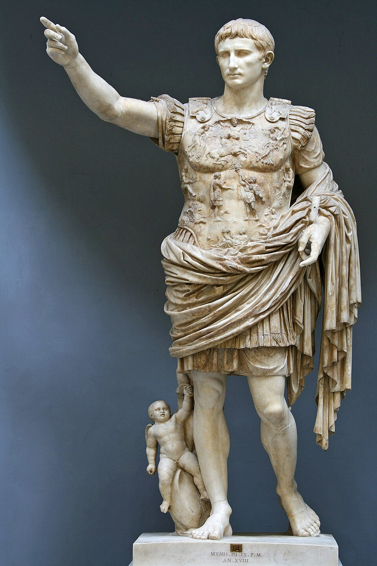
아우구스투스 상 (프리마 포르타)
예수님은 로마의 첫 황제 아우구스투스 때 태어나셨다 — 「이때에 가이사 아구스도가 영을 내려 천하로 다 호적하라 하였으니」(눅 2:1)
Statue-Augustus.jpg · Till Niermann · Public domain · Wikimedia Commons
Notes:
예수님은 로마의 첫 황제 아우구스투스 때 태어나셨다 — 「이때에 가이사 아구스도가 영을 내려 천하로 다 호적하라 하였으니」(눅 2:1)

Slide 4
핵심 구절
때가 차매 하나님이 그 아들을 보내사 여자에게서 나게 하시고 율법 아래 나게 하신 것은
갈 4:4 (개역한글)

Slide 5
확인 질문
구약 · 신약의 「약」은 무슨 뜻인가?
1
두 약속의 중심은 누구인가?
2
AD 는 무슨 말의 줄임말이고 뜻은?
3
성경맥잡기 1단계 · 2과 성경의 중심
Notes:
1. 구약 · 신약의 「약」은 무슨 뜻인가?
→ 약속(언약) — 옛 약속 · 새 약속.
2. 두 약속의 중심은 누구인가?
→ 예수 그리스도.
3. AD 는 무슨 말의 줄임말이고 뜻은?
→ Anno Domini — 주님의 해.

Slide 6
다음 시간
3과
5 · 13 · 9
신약의 구조와 무대 — 역사서 5 · 바울서신 13 · 비바울서신 9 — 그리고 로마

Slide 7
성경맥잡기 1단계 · 신약편
3
과
5 · 13 · 9
신약의 구조와 무대
역사서 5 · 바울서신 13 · 비바울서신 9 — 그리고 로마
새부대교회 · 데이빗바이블

Slide 8
선생님 말씀
“
먼저 성경의 구조를 파악해야 한다. 어떤 내용이 담겨 있고 어떻게 구조화되어 있는지를 알아야 성경을 배우기가 쉽다.
신약은 4복음서와 사도행전, 바울서신 13권과 비바울서신 9권으로 이루어져 있다. 이게 전부다.
성경맥잡기 1단계 · 3과 신약의 구조와 무대
Notes:
먼저 성경의 구조를 파악해야 한다. 어떤 내용이 담겨 있고 어떻게 구조화되어 있는지를 알아야 성경을 배우기가 쉽다.
신약은 4복음서와 사도행전, 바울서신 13권과 비바울서신 9권으로 이루어져 있다. 이게 전부다.

Slide 9
신약 27권 한눈에
묶음 | 권수 | 책
역사서 | 5 | 마태 · 마가 · 누가 · 요한복음 + 누가복음의 후속편 사도행전
바울서신 | 13 | 교리 2 · 옥중 4 · 목회 3 · 교회 4
비바울서신 | 9 | 히브리서 · 야고보서 · 베드로전후서 · 요한일이삼서 · 유다서 · 요한계시록
합계 | 27 | 3 × 9 = 27
성경맥잡기 1단계 · 3과 신약의 구조와 무대

Slide 10
바울서신 13권 — 네 묶음
묶음 | 권수 | 책 | 선생님 말씀
교리서신 | 2 | 로마서 · 갈라디아서 | 「로마서의 동생」 갈라디아서 — 주제가 같다: 이신칭의, 하나님의 백성이 되는 방식
옥중서신 | 4 | 에베소서 · 빌립보서 · 골로새서 · 빌레몬서 | 로마 감옥에서 — 「에 · 빌 · 골 · 빌」
목회서신 | 3 | 디모데전서 · 디모데후서 · 디도서 | 제자 디모데와 디도에게, 순교 전에
교회서신 | 4 | 데살로니가전후서 · 고린도전후서 | 교회의 문제를 해결하기 위해
성경맥잡기 1단계 · 3과 신약의 구조와 무대

Slide 11
비바울서신 9권 — 바울이 아닌 이들이 쓴 편지
책 | 누가 썼나
히브리서 | 확실하지 않다 — 바울이라는 이들도, 바나바라는 이들도 있다
야고보서 | 예수님의 동생 야고보 (열두 제자 야고보는 일찍 순교했다 — 행 12:2)
베드로전서 · 후서 | 베드로
요한일서 · 이서 · 삼서 | 요한
유다서 | 가룟 유다가 아니라 예수님의 동생 유다 (유 1:1 「야고보의 형제인 유다」)
요한계시록 | 요한
성경맥잡기 1단계 · 3과 신약의 구조와 무대

Slide 12
덧붙임 — 공동서신이라는 이름
보통 「공동서신(일반서신)」은 야고보서~유다서 7권을 말한다. 히브리서는 넣기도 하고 따로 두기도 하며, 요한계시록은 예언서로 따로 분류한다. 그래서 「비바울서신 9권 = 히브리서 + 공동서신 7권 + 요한계시록」이라고 하면 어긋나지 않는다.
성경맥잡기 1단계 · 3과 신약의 구조와 무대

Slide 13
누가 몇 권을 썼나
쓴 사람 | 권수
바울 | 13
요한 | 5 (요한복음 · 요한일이삼서 · 요한계시록)
누가 | 2 (누가복음 · 사도행전)
베드로 | 2
마태 · 마가 · 야고보 · 유다 | 각 1
확실하지 않음 | 1 (히브리서)
성경맥잡기 1단계 · 3과 신약의 구조와 무대

